Slide 1







第二节
第十章
二重积分的计算法
一、利用直角坐标计算二重积分
二、利用极坐标计算二重积分
三、二重积分的换元法
机动 目录 上页 下页 返回 结束

Slide 2


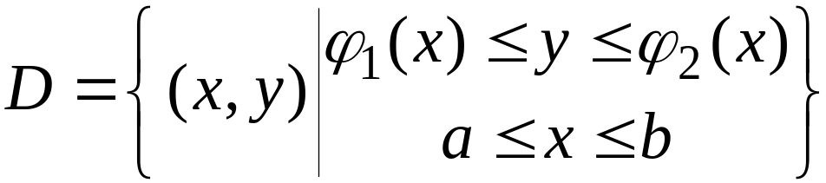


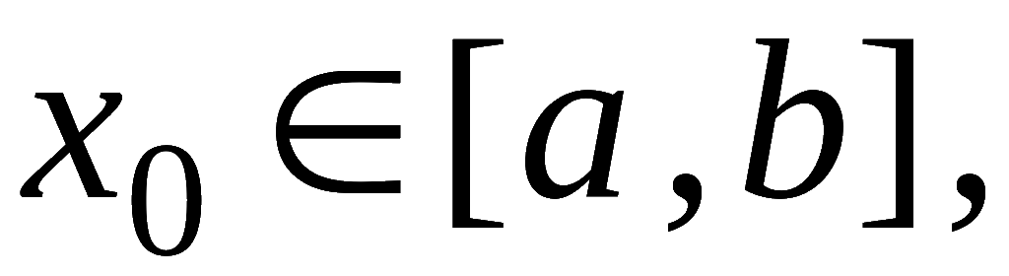
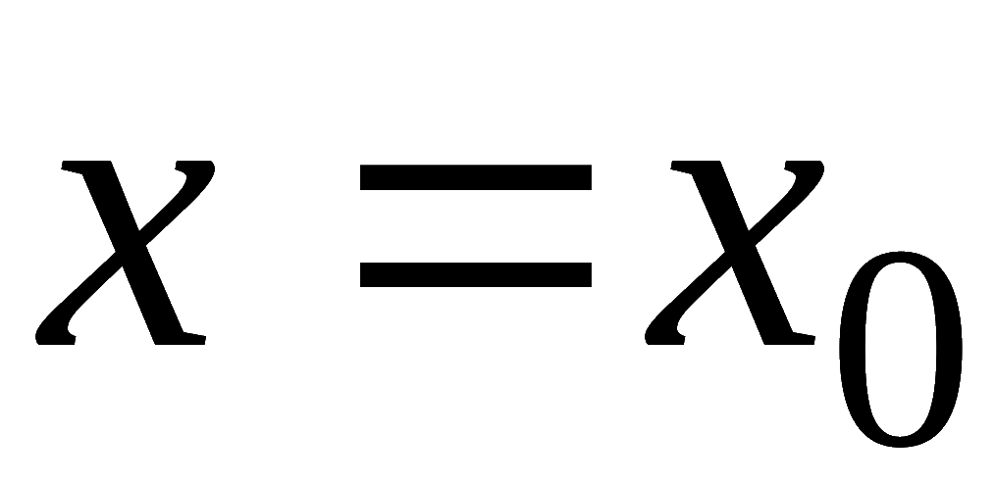





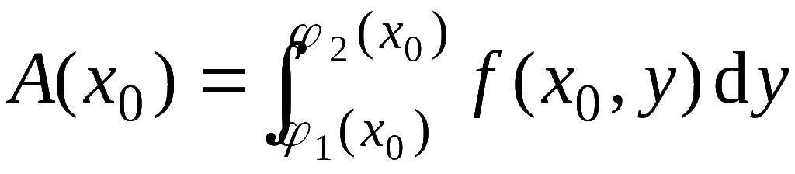

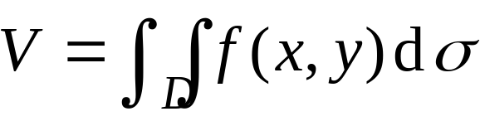
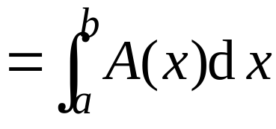
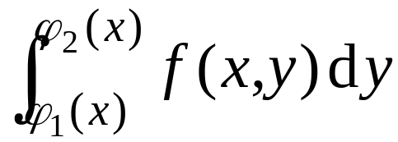
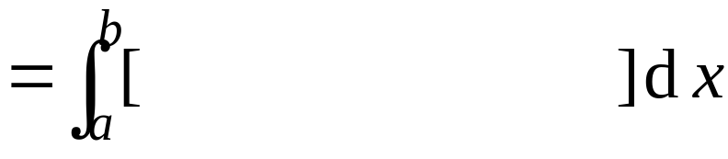
曲顶柱体体积的计算
设曲顶柱的底为
任取
平面
截柱体的
截面积为
故曲顶柱体体积为
机动 目录 上页 下页 返回 结束

Slide 3

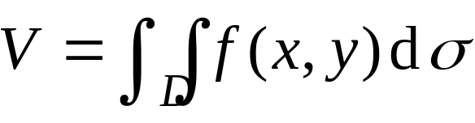



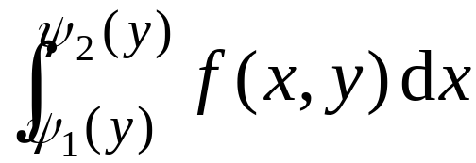
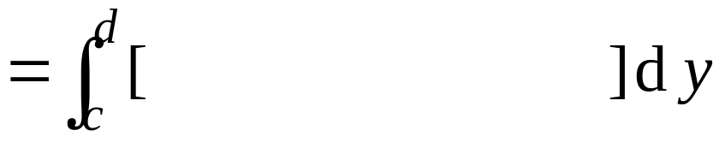

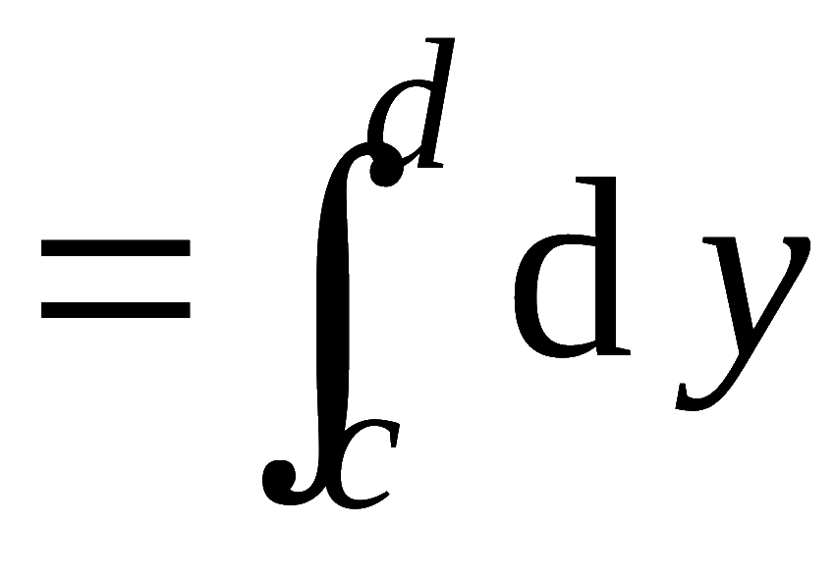
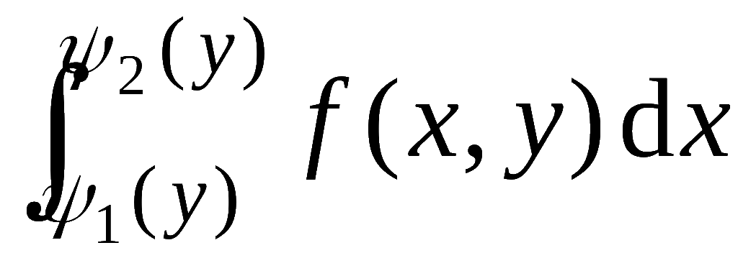



同样, 曲顶柱的底为
则其体积可按如下两次积分计算
机动 目录 上页 下页 返回 结束

Slide 4


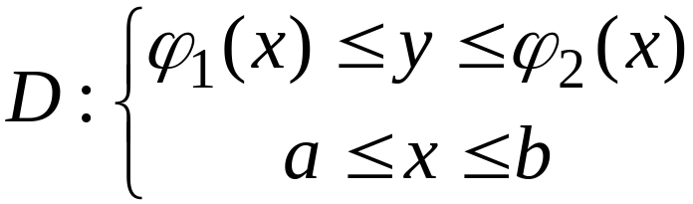




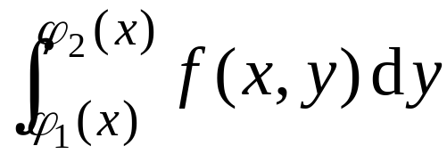

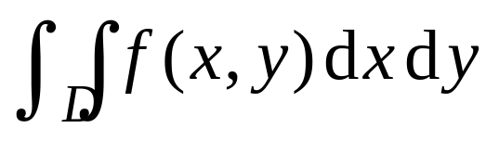
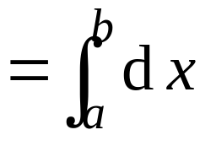

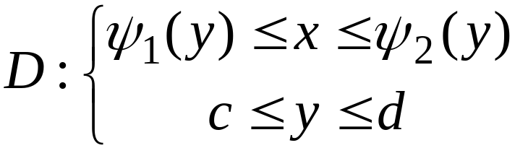

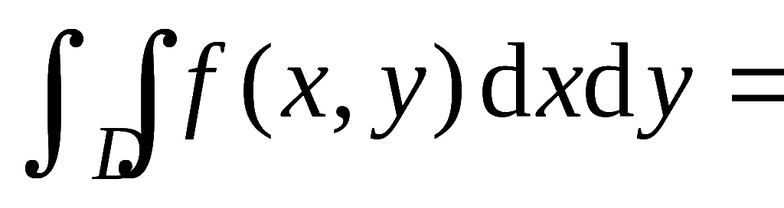
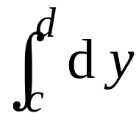
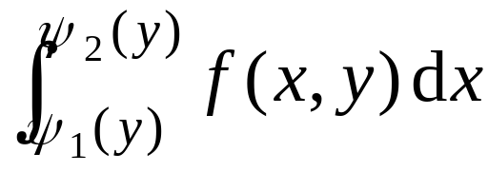
一、利用直角坐标计算二重积分
由曲顶柱体体积的计算可知,
且在D上连续时,
若D为 X – 型区域
则
若D为Y –型区域
则
机动 目录 上页 下页 返回 结束

Slide 5

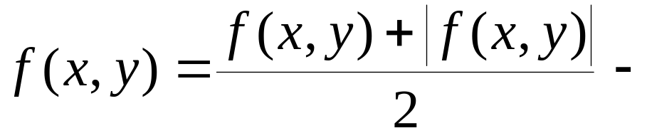
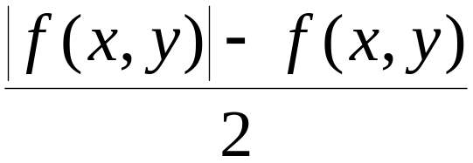


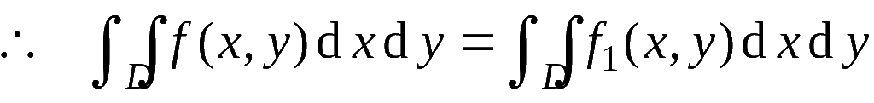
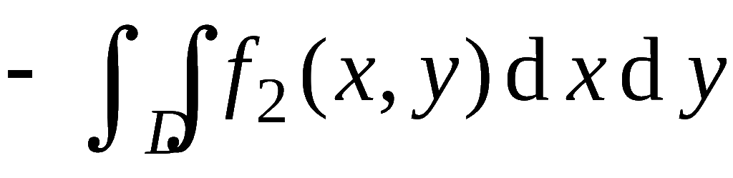
当被积函数
由于
在D上变号时,
均非负
因此上面讨论的累次积分法仍然有效 .
机动 目录 上页 下页 返回 结束

Slide 6



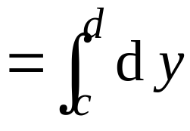




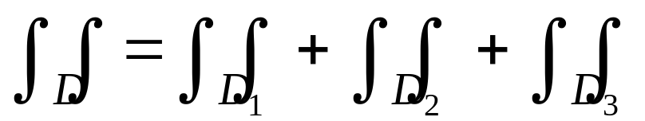
说明: (1) 若积分区域既是X–型区域又是Y –型区域 ,
则有
为计算方便,可选择积分序, 必要时还可以交换积分序.
(2) 若积分域较复杂,可将它分成若干
X-型域或Y-型域 ,
则
机动 目录 上页 下页 返回 结束

Slide 7
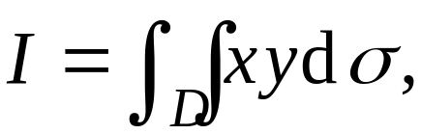
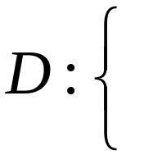


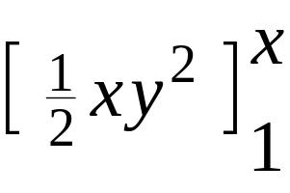
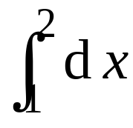
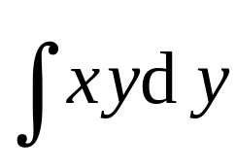
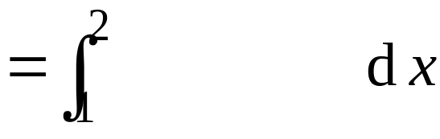




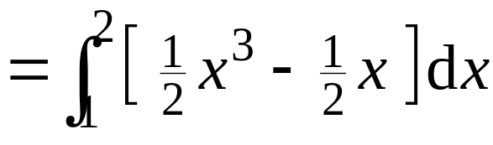
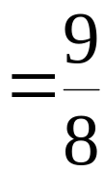


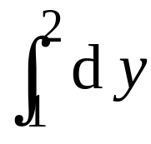
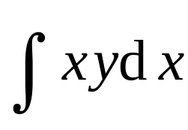
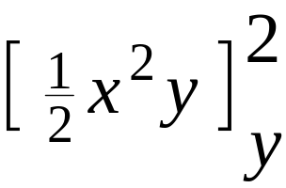
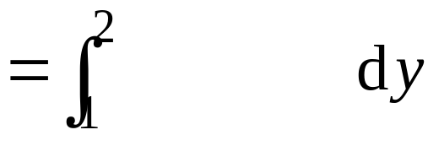
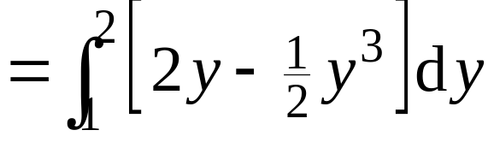
例1. 计算
其中D 是直线 y＝1, x＝2, 及
y＝x 所围的闭区域.
解法1. 将D看作X–型区域, 则
解法2. 将D看作Y–型区域, 则
机动 目录 上页 下页 返回 结束

Slide 8
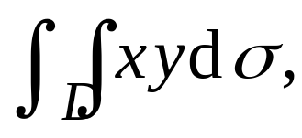
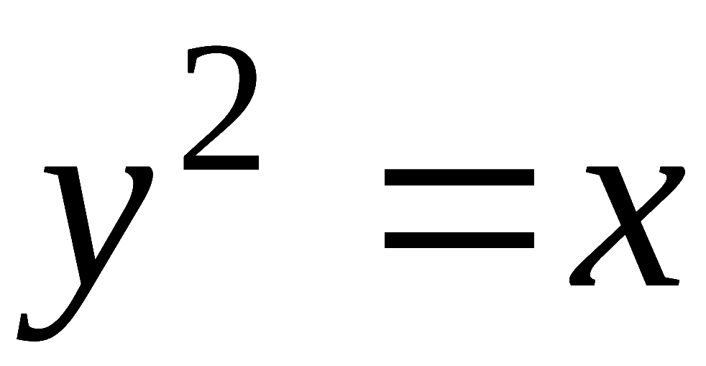
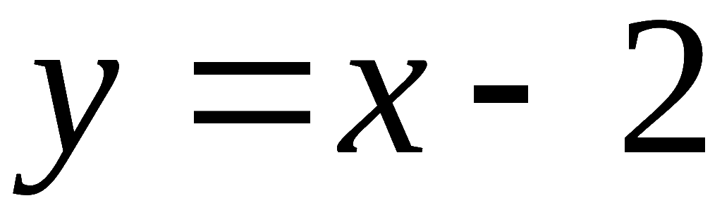


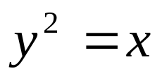

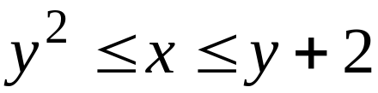






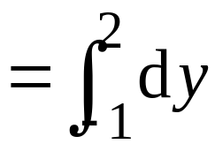

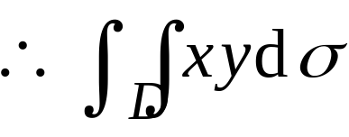
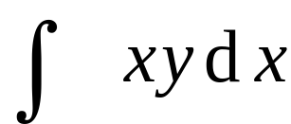

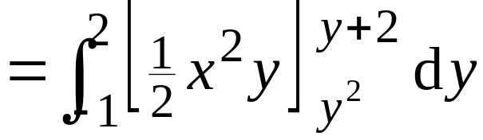
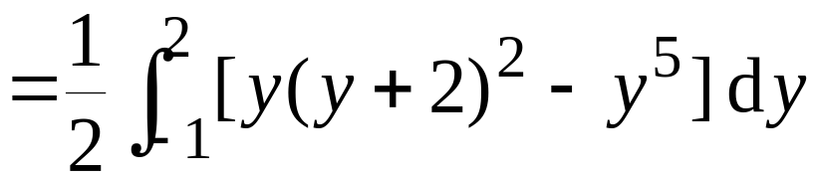


例2. 计算
其中D 是抛物线
及直线
所围成的闭区域.
解: 为计算简便, 先对 x 后对 y 积分,
则
机动 目录 上页 下页 返回 结束

Slide 9












例3. 计算
其中D 是直线
所围成的闭区域.
解: 由被积函数可知,
先对 x 积分不行,
因此取D 为X – 型域 :
说明: 有些二次积分为了积分方便, 还需交换积分顺序.
机动 目录 上页 下页 返回 结束

Slide 10















例4. 交换下列积分顺序
解: 积分域由两部分组成:
视为Y–型区域 , 则
机动 目录 上页 下页 返回 结束

Slide 11

















例5. 计算
其中D 由
所围成.
解: 令
(如图所示)
显然,
机动 目录 上页 下页 返回 结束

Slide 12




















二、利用极坐标计算二重积分
在极坐标系下, 用同心圆 r =常数
及射线 θ =常数, 分划区域D 为
则除包含边界点的小区域外,小区域的面积
在
内取点
对应有
机动 目录 上页 下页 返回 结束

Slide 13










即
机动 目录 上页 下页 返回 结束

Slide 14

















设
则
特别, 对
机动 目录 上页 下页 返回 结束

Slide 15





若 f ≡1 则可求得D 的面积
思考: 下列各图中域 D 分别与 x , y 轴相切于原点,试
问 θ 的变化范围是什么?
(1)
(2)
答:
机动 目录 上页 下页 返回 结束

Slide 16










例6. 计算
其中
解: 在极坐标系下
故
原式
由于
的原函数不是初等函数 ,
故本题无法用直角
坐标计算.
机动 目录 上页 下页 返回 结束

Slide 17











例7. 求球体
被圆柱面
所截得的(含在柱面内的)立体的体积.
解: 设
由对称性可知
机动 目录 上页 下页 返回 结束

